Slide 1
Artisan CLI və Tinker praktiki alətlərdir.
Artisan CLI (Command Line Interface) - Artisan, Laravel-in daxili komanda xətti interfeysidir. Kod yazmadan bir çox əməliyyatı terminal vasitəsilə yerinə yetirməyə imkan verir.
php artisan list - Bu komanda mövcud olan bütün Artisan komandalarının siyahısını göstərir.
Vacib komandalar | İzahı
php artisan serve | Laravel development server-i işə salır (http://localhost:8000)
php artisan route:list | Mövcud bütün route-ların siyahısını göstərir
php artisan make:controller UserController | Yeni controller yaradır
php artisan make:model Product -m | Yeni model və eyni zamanda migration faylı yaradır
php artisan make:migration create_users_table | Yeni migration faylı yaradır
php artisan migrate | Bütün migration fayllarını tətbiq edir
php artisan db:seed | Seeder fayllarını işə salır (məlumat bazasını doldurmaq üçün)
php artisan config:cache | Konfiqurasiya fayllarını cache-ləyir
php artisan cache:clear | Laravel-in cache yaddaşını təmizləyir
php artisan make:model Post -mcr | Bu bir əmr ilə Post modelini, onun üçün migration (-m), controller (-c) və resource (-r) fayllarını yaradır.

Slide 2
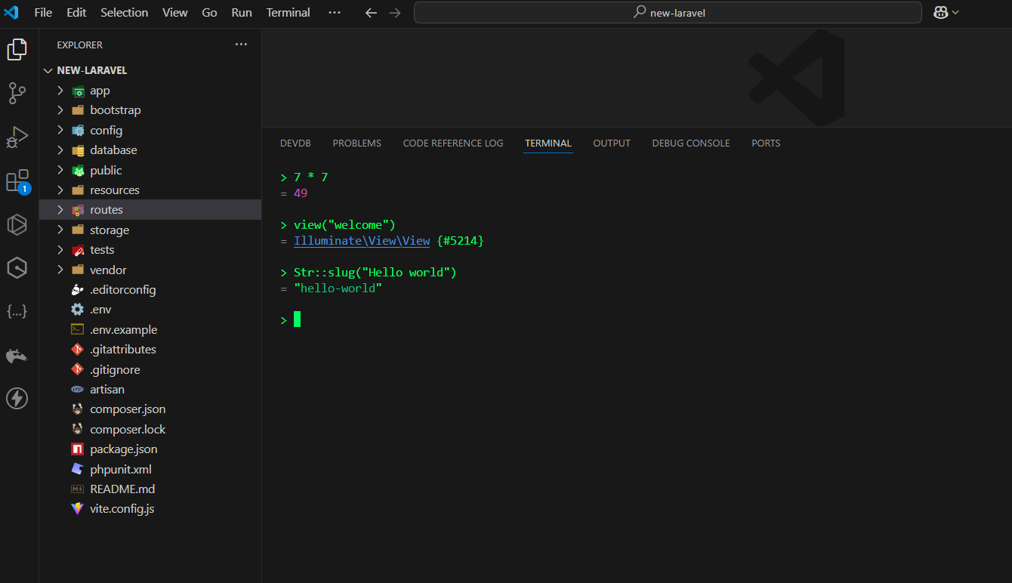
Tinker - Laravelə inteqrasiya olunmuş interaktiv PHP REPL-dır. Yəni: sən kodu terminalda yazıb dərhal nəticəsini görə bilərsən. Model-lərlə testlər, query-lər, və ya data yoxlamaları üçün ideal vasitədir.
php artisan tinker - Tinker-i işə salmaq üçün bu əmrdən istifadə edilir.

Slide 3
.

Slide 4
.

Slide 5
.

